Slide 1
Приготовление
горячего завтрака поварами
МАОУ СОШ с. Красный ключ

Slide 2
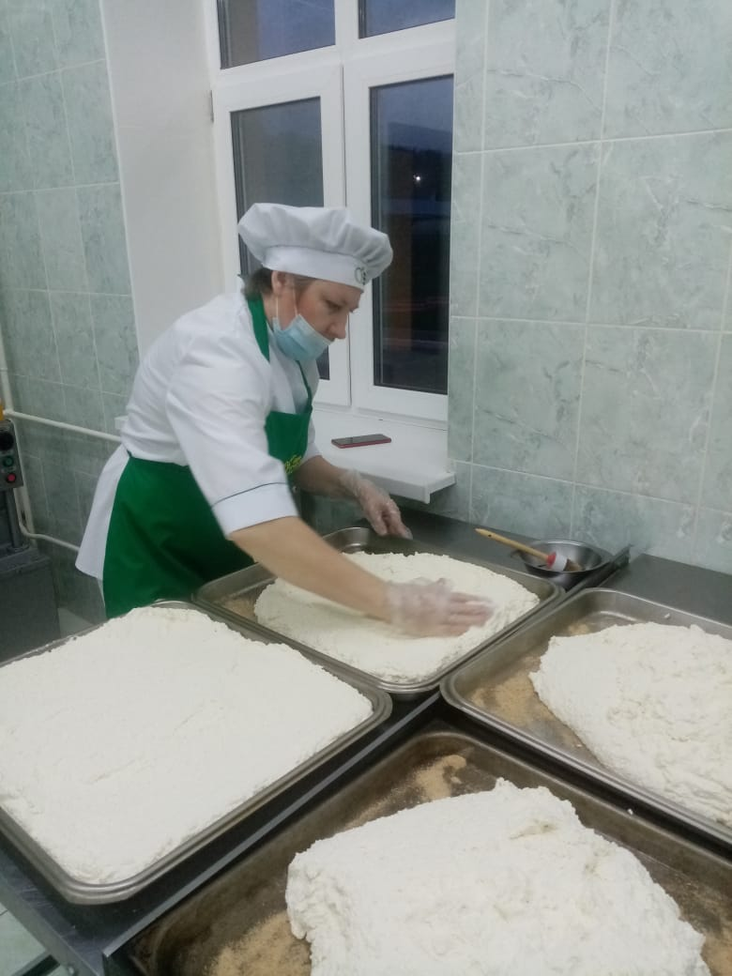
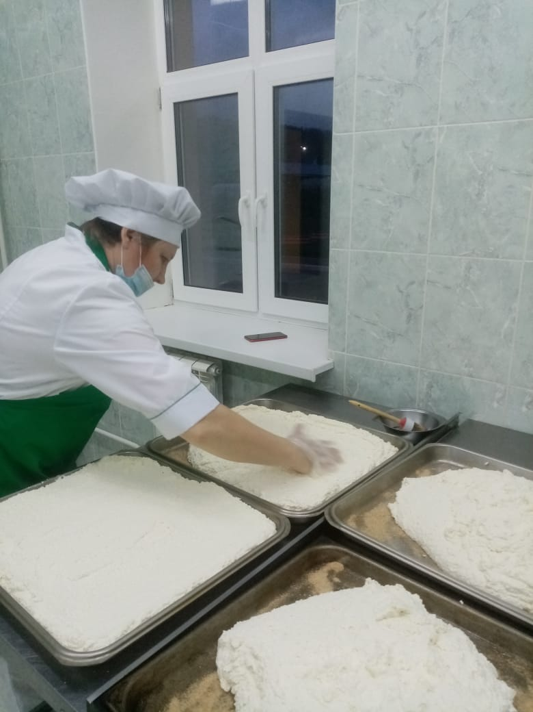
Запеканка из творога

Slide 3
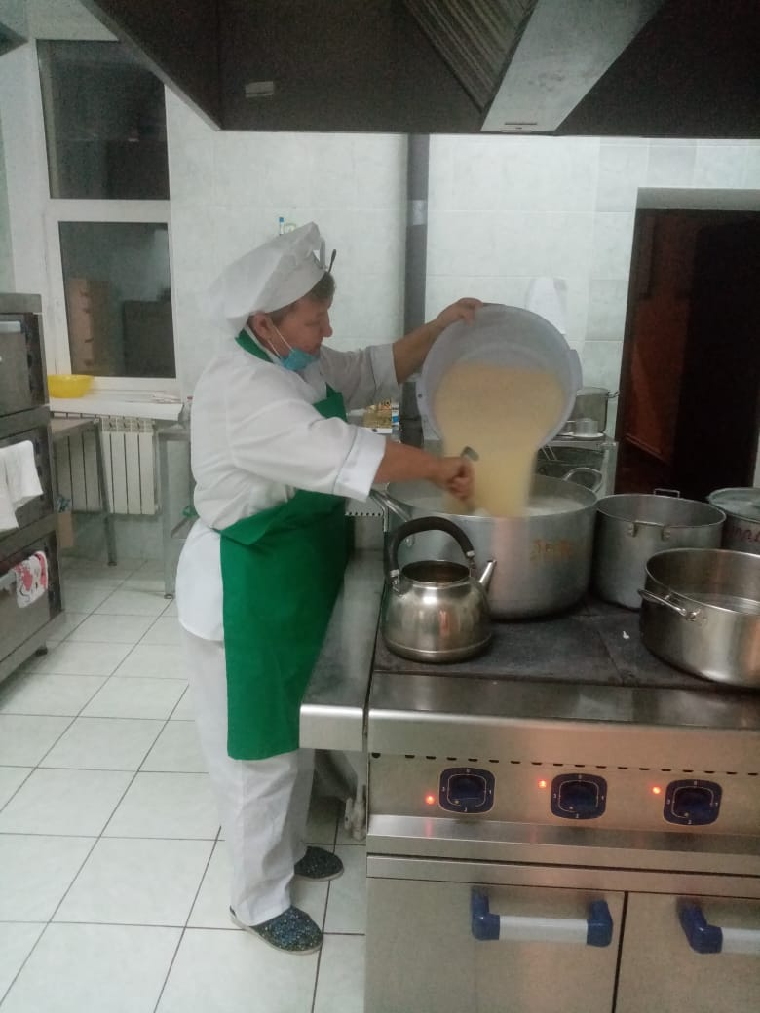
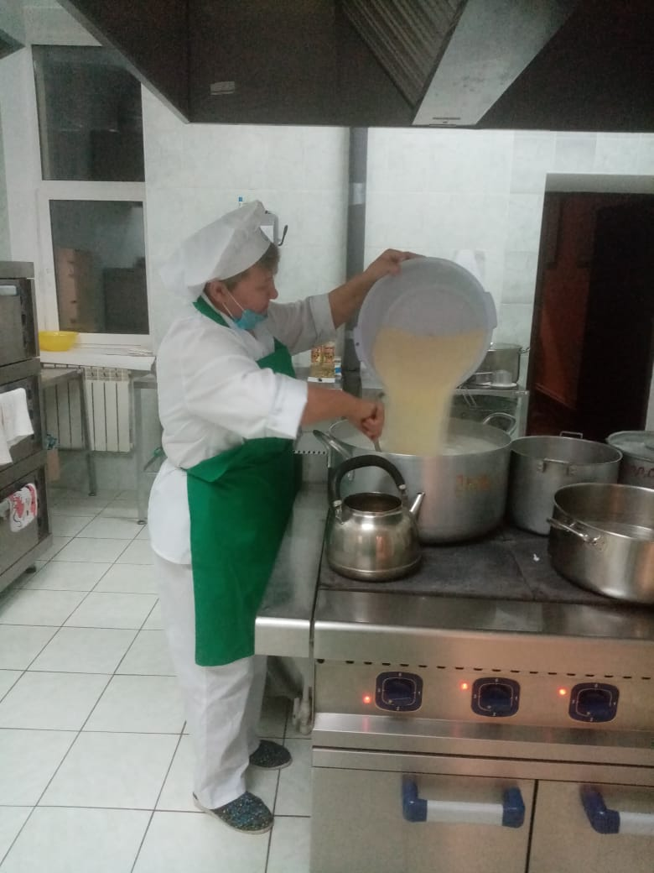
Каша манная молочная

Slide 4
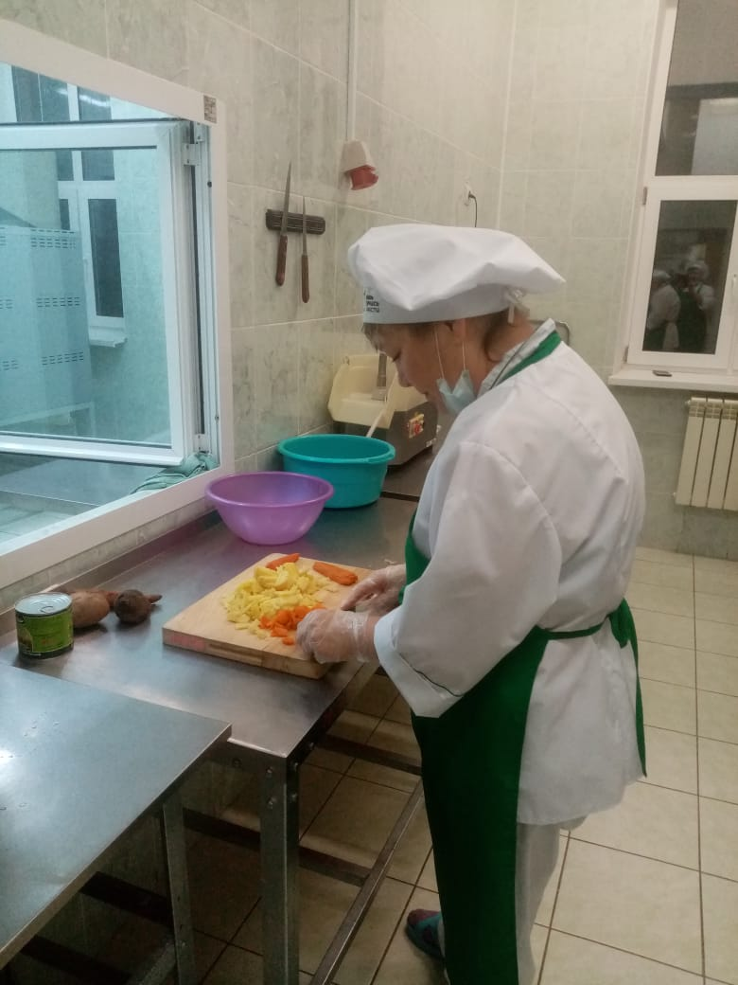
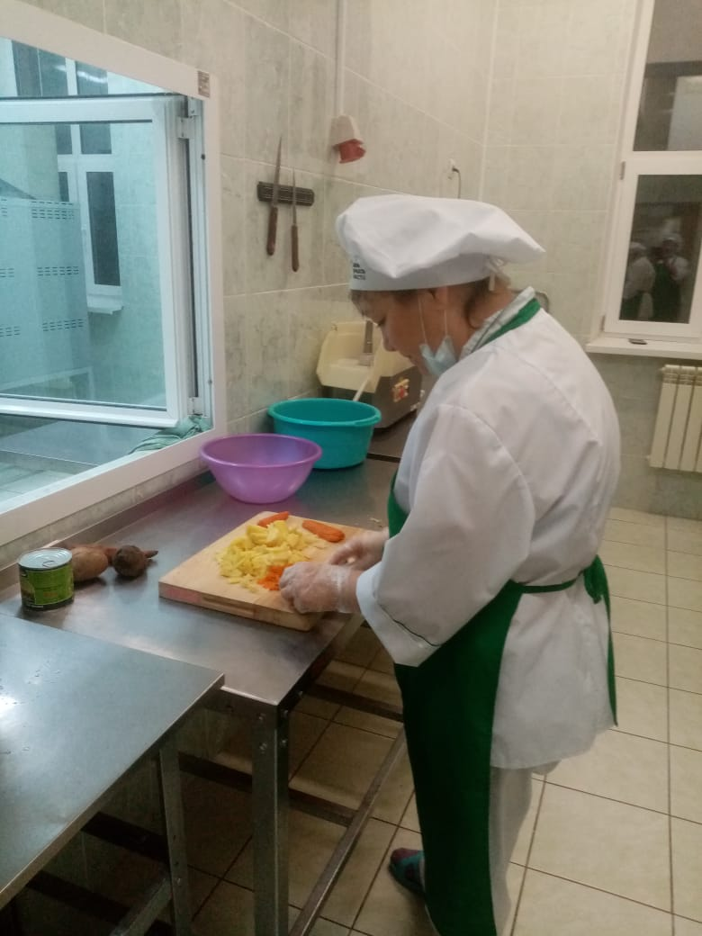
Винегрет с растительным маслом

Slide 5
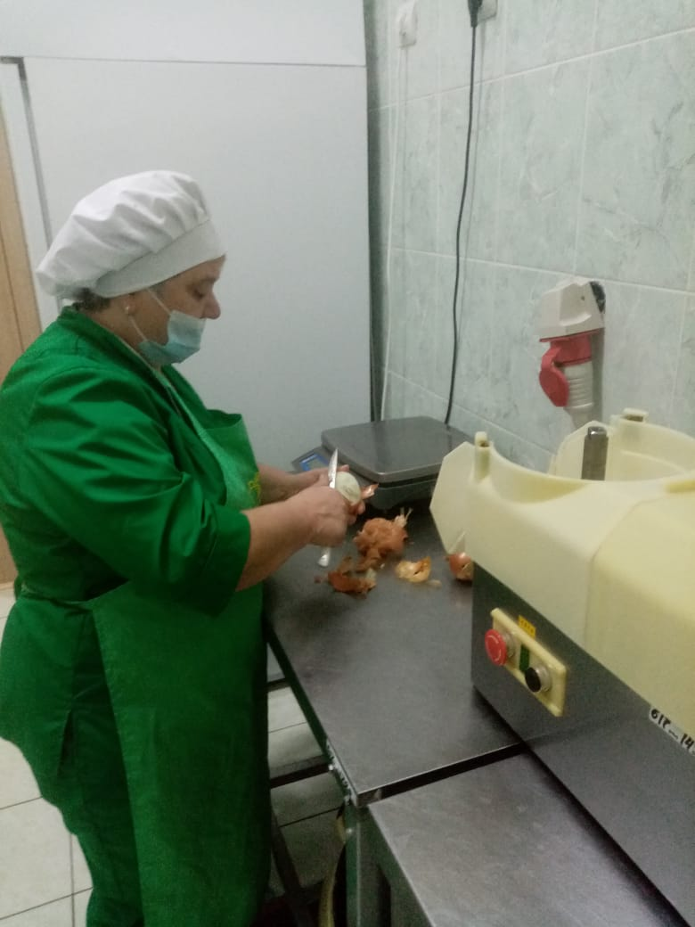
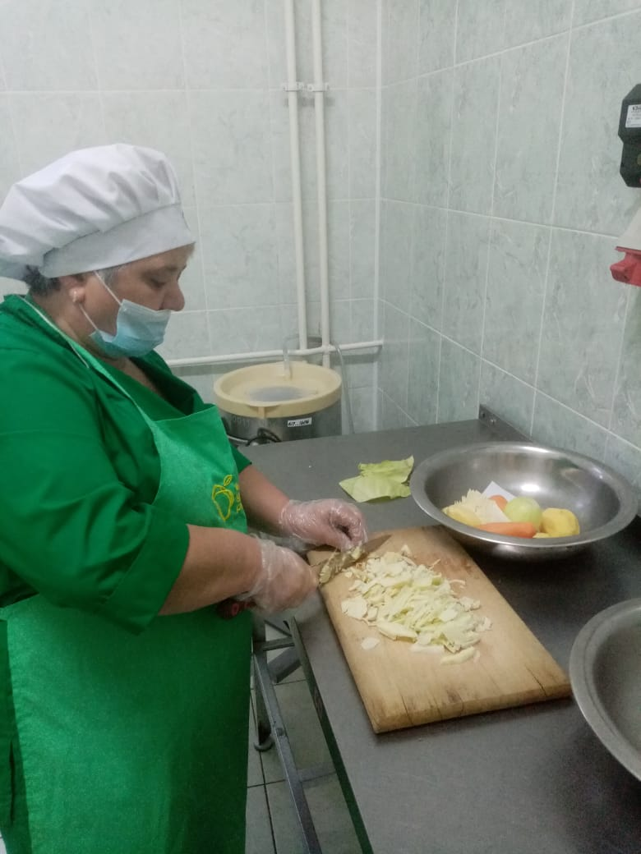
Винегрет с растительным маслом

Slide 6
А так же в завтрак входит:
чай со смородиной и сахаром
хлеб «Колосок» пшеничный
Приятного аппетита!

